Slide 2
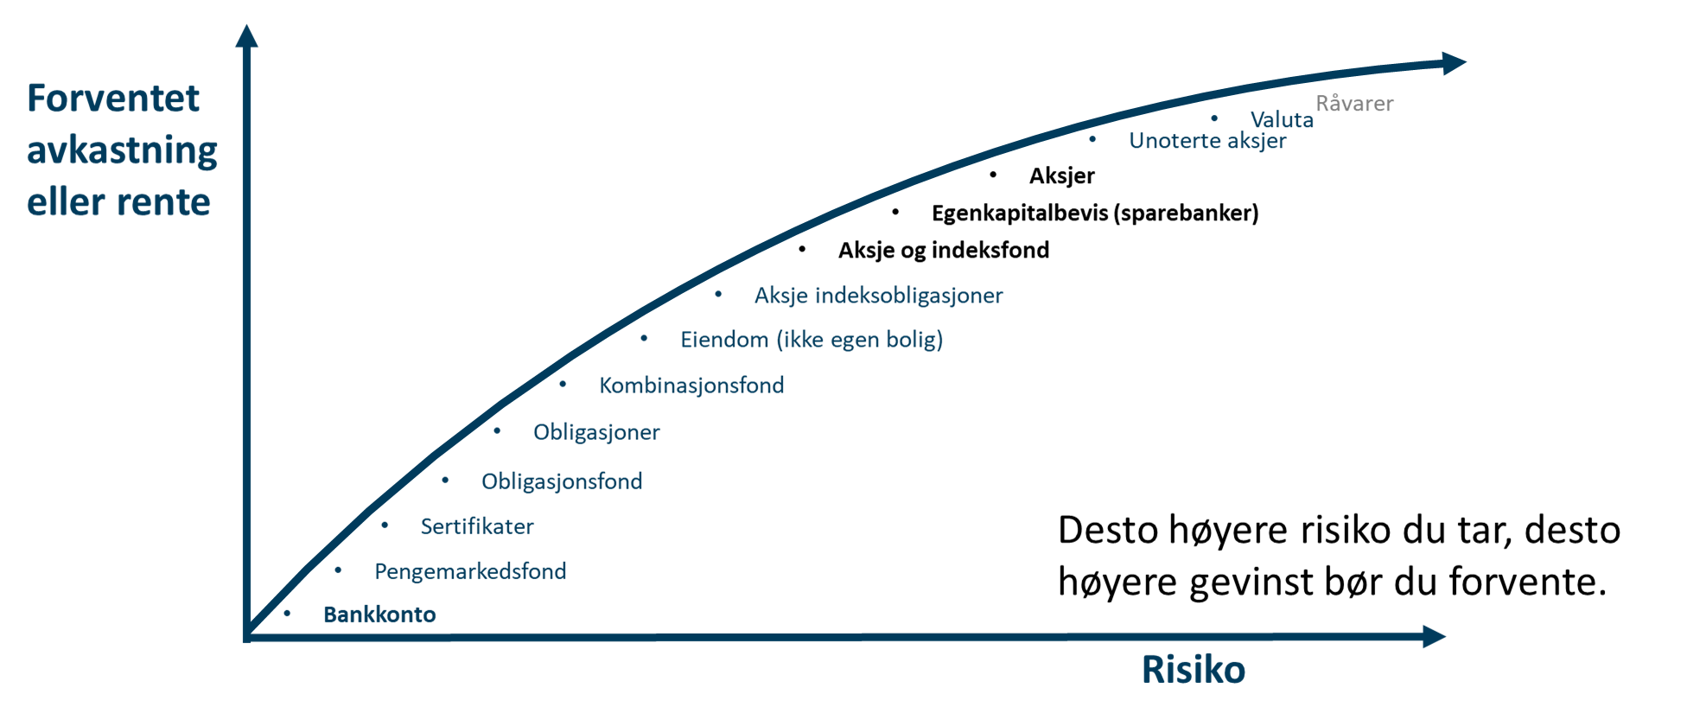
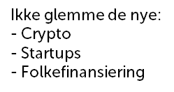
Det regulerte markedet
Forbehold: Historisk avkastning er ingen garanti for fremtidig avkastning. Investeringer i verdipapirmarkedet medfører risiko for tap av deler eller hele investeringen.
Notes:
1) På konto har du ingen risiko. Da får du betalt deretter. I dag er det ca 0%. BSU er unntaket og anbefales ALLE som kan
2) Eiendom er investeringer i næringsbygg, kontorer etc. Dette er ofte lange kontrakter og relativt forutsigbart. Men høyere risiko enn bank og renter
3) Aksjer og aksjefond investerer i selskaper og her er det mange forhold som påvirker minutt for minutt. Med større uforutsibarhet, kommer større risiko og dermed skal du ha bedre betalt.
Man pleier å si at aksjer skal gi 3-7% meravkastning enn risikofri rente. I dag kan det bety 1% på konto og 4-8% i aksjer.
Unoterte aksjer og vekst-aksjer har enda høyere risko og du skal forvente høyere avkastning over tid.

Slide 3
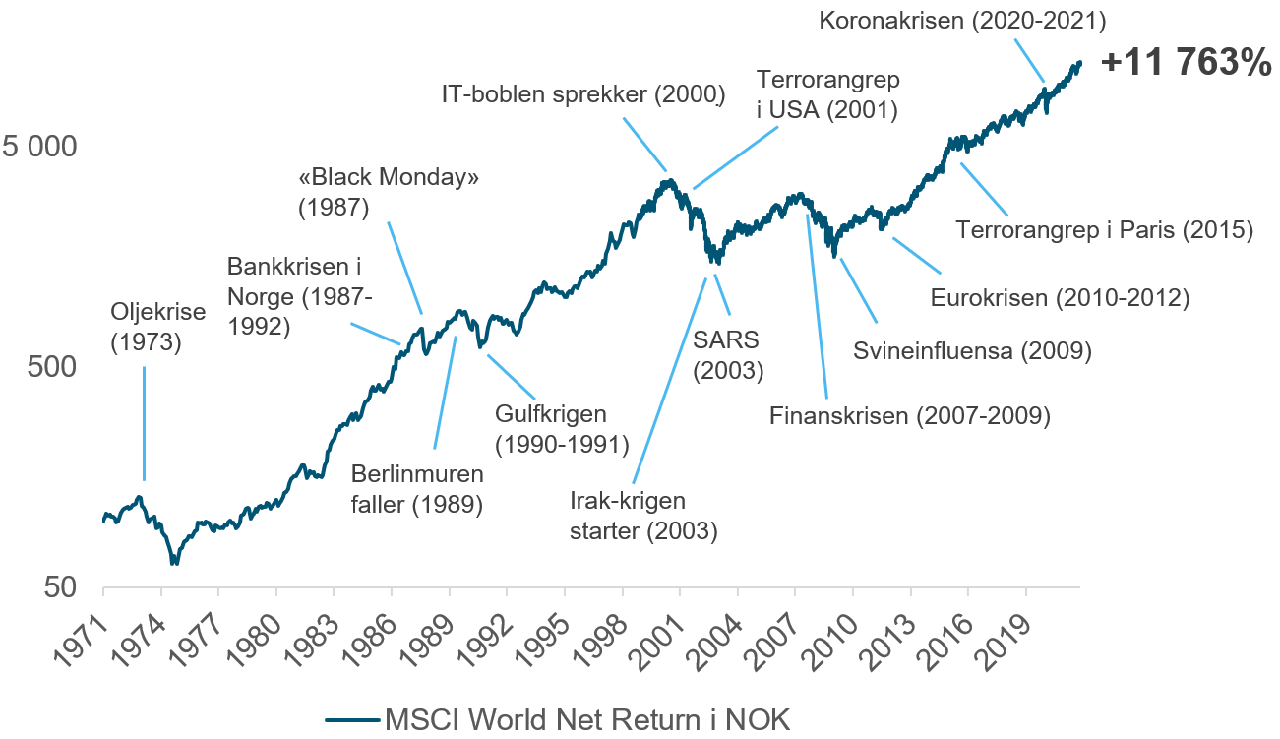
Grafen er lånt av ODIN-bloggen

Slide 4
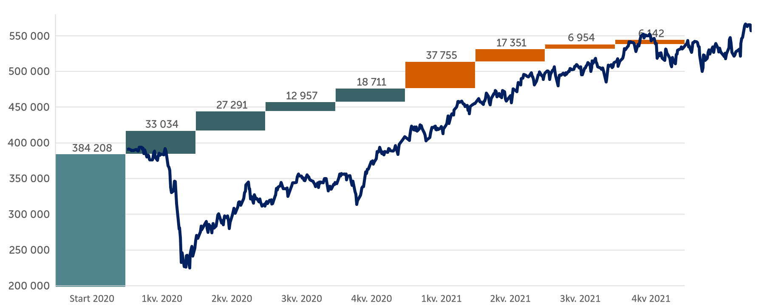
2022?
Data: Euronext Securities Oslo og Oslo Børs Grafikk: Stiftelsen AksjeNorge

Slide 5
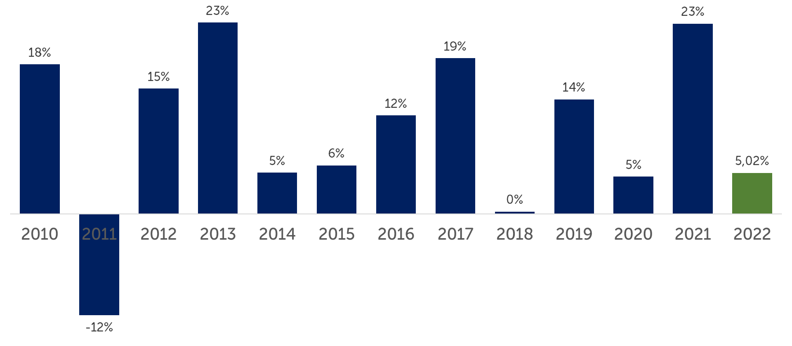
Forbehold: Historisk avkastning er ingen garanti for fremtidig avkastning. Investeringer i verdipapirmarkedet medfører risiko for tap av deler eller hele investeringen.

Slide 6
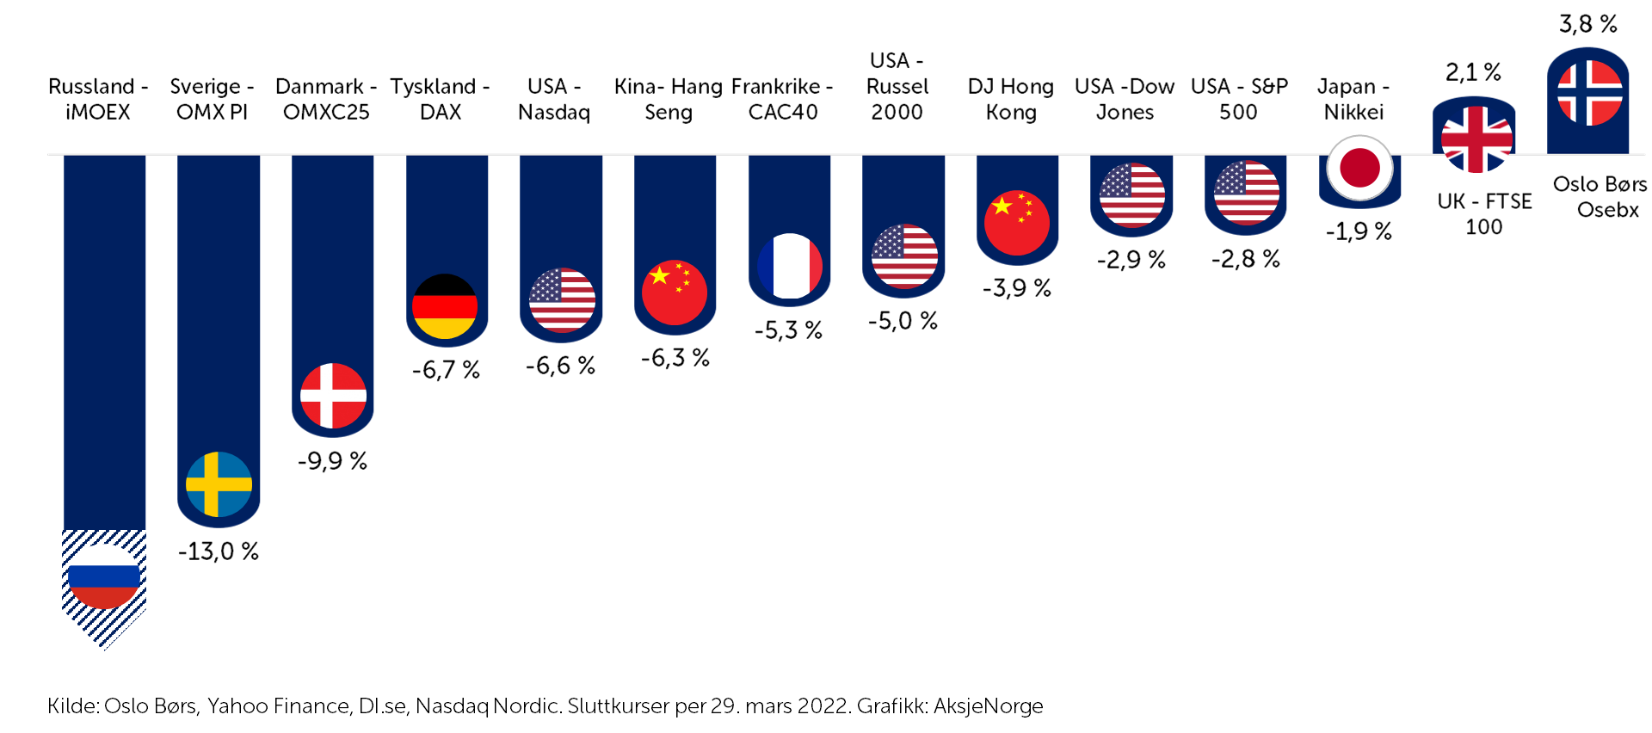

Slide 7
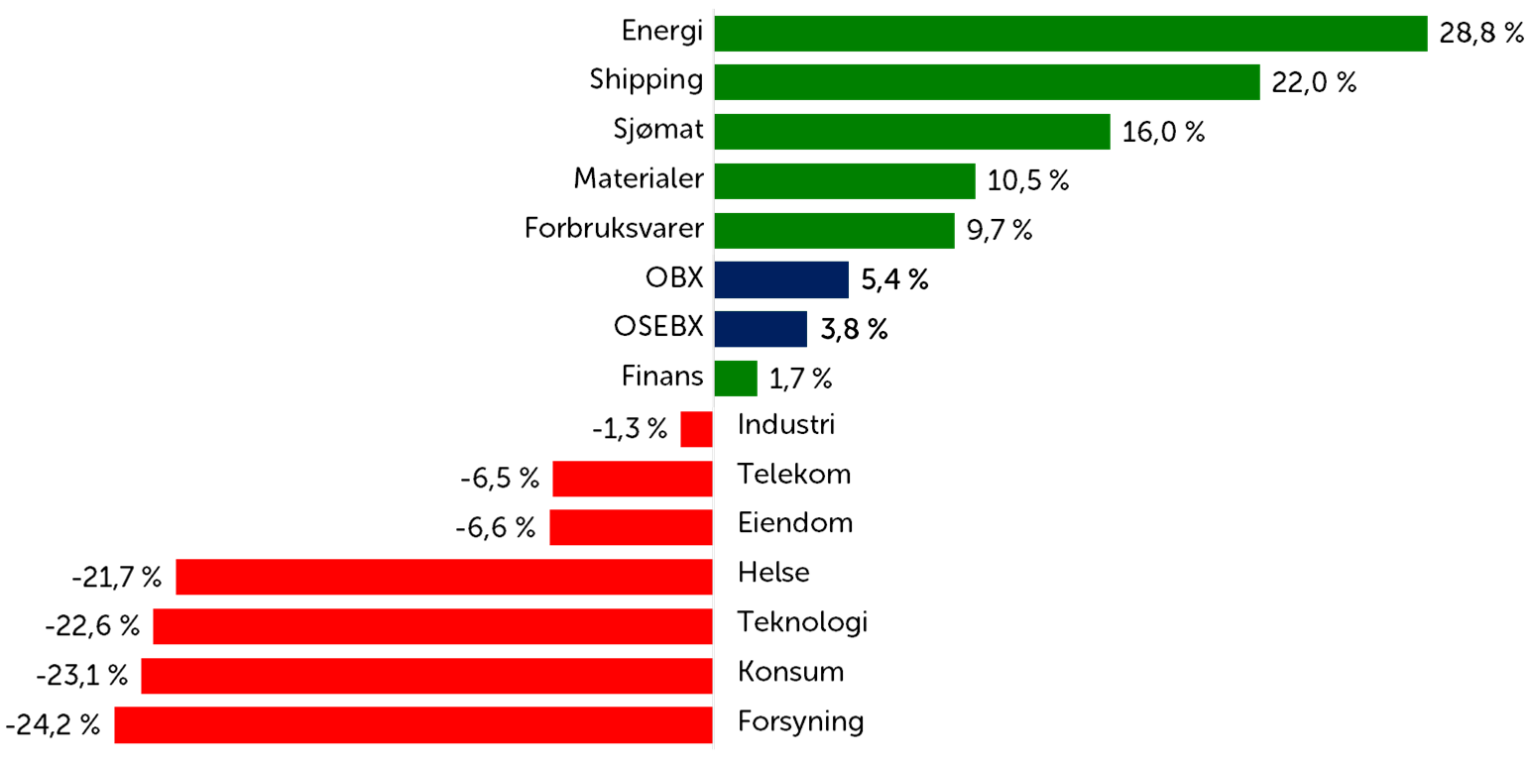
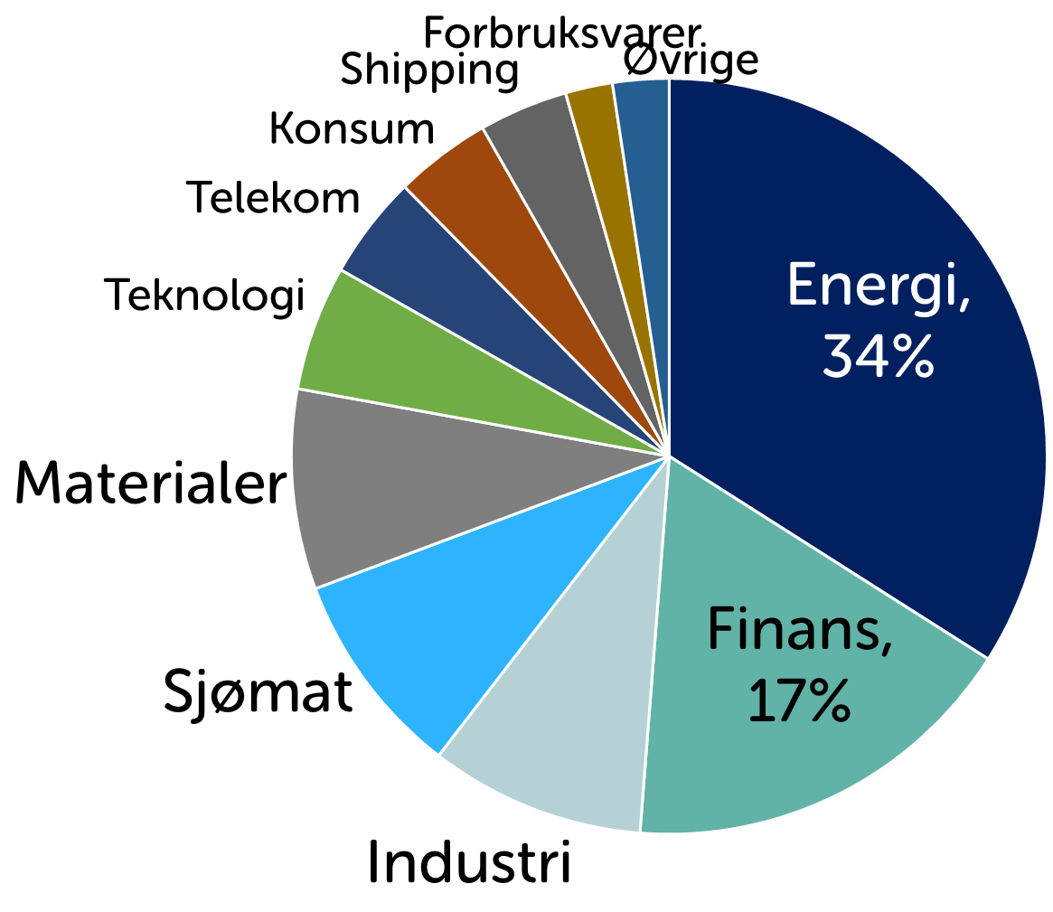
Forbehold: Historisk avkastning er ingen garanti for fremtidig avkastning. Investeringer i verdipapirmarkedet medfører risiko for tap av deler eller hele investeringen.

Slide 8
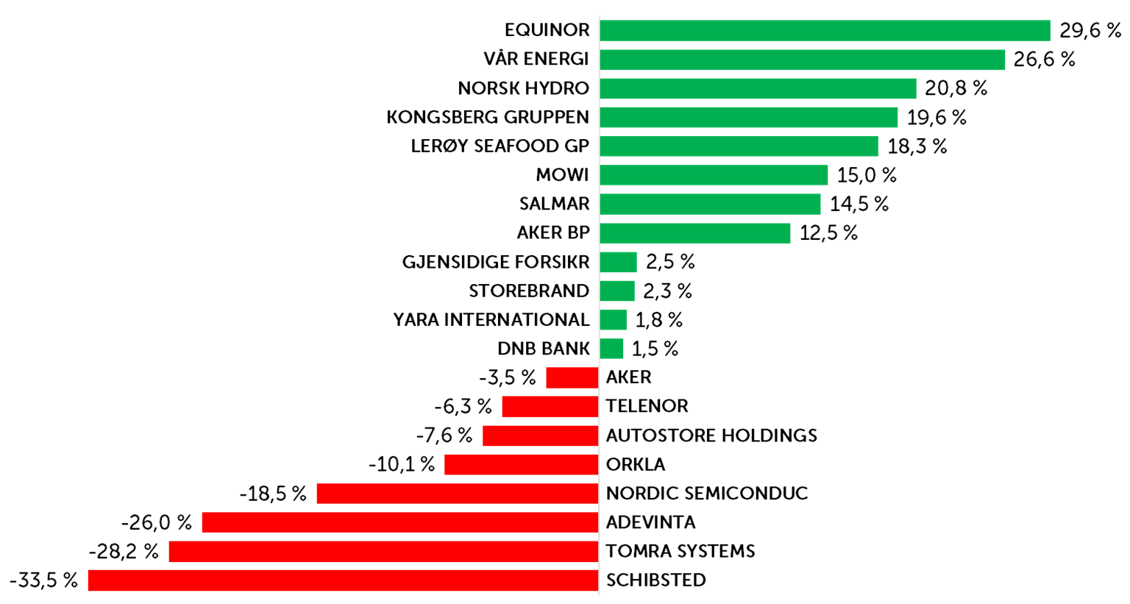
Forbehold: Historisk avkastning er ingen garanti for fremtidig avkastning. Investeringer i verdipapirmarkedet medfører risiko for tap av deler eller hele investeringen.

Slide 9
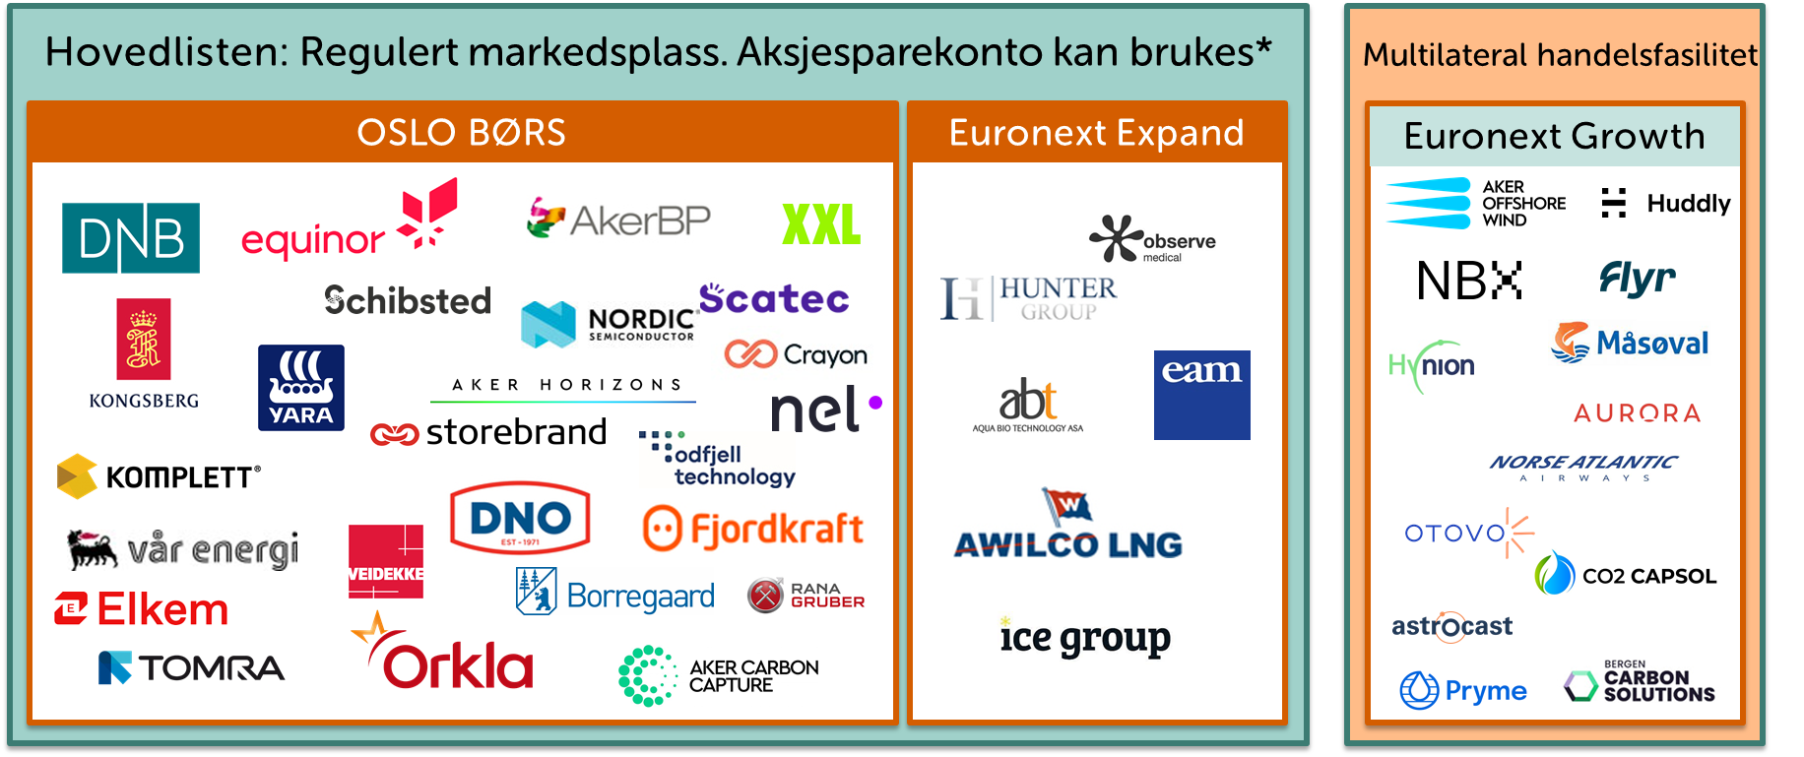
*) Aksjesparekonto (ASK): Sjekk mer om regler. Aksjer og aksjefond som kan inngå i en ASK må ha hjemme-tilhørighet i EØS.

Slide 10
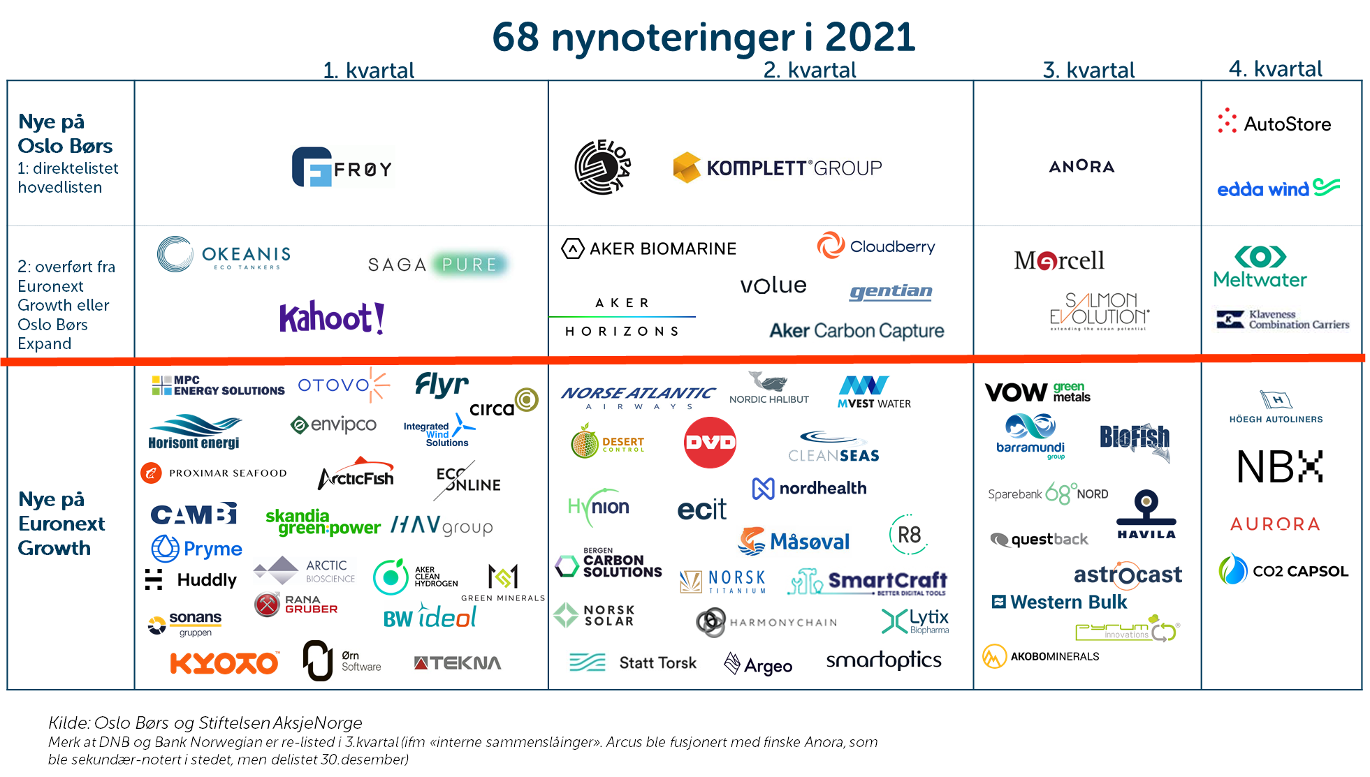
Notes:
Nye på hovedlisten: 3 + de 8 som har blitt overført = 11 nye
Nye på EN Growth Q1 – som fortsatt er der: 25 aksjer
Nye på EN Growth Q2 – som fortsatt er der: 19 aksjer
SUM EN Growth hittil i 2021 : 44 aksjer
Totalt antall aksjer på Oslo Børs inkl EN Growth:
Av disse er

Slide 11
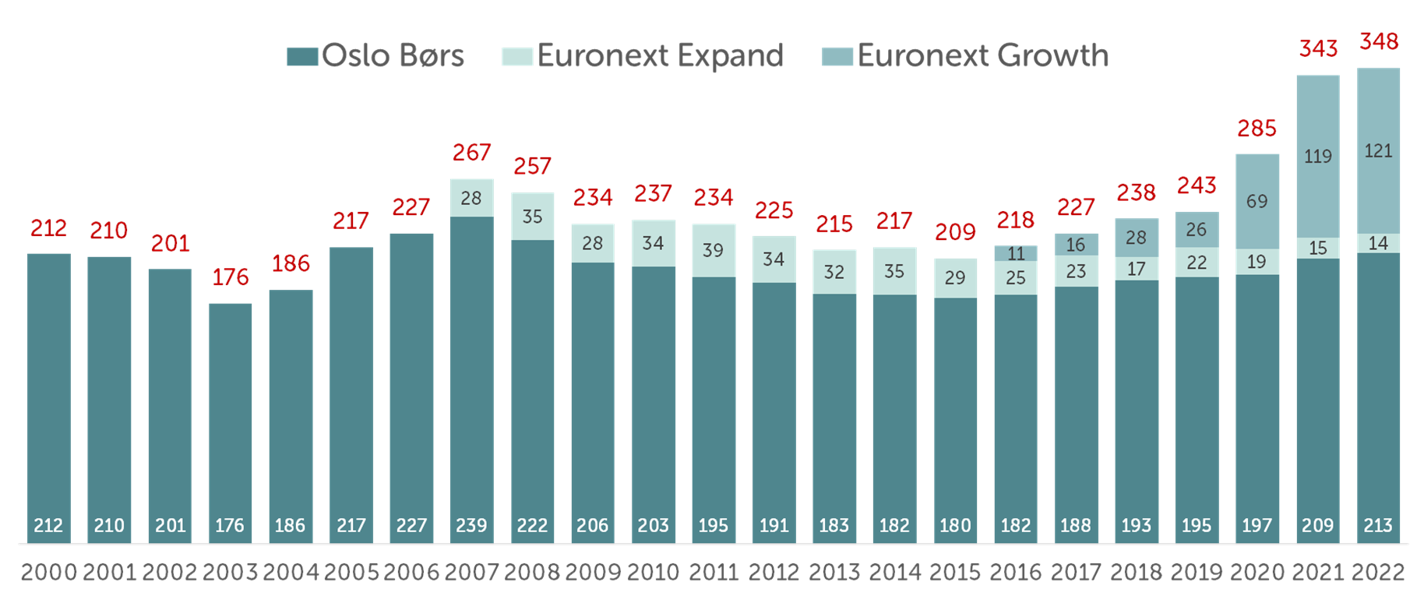
Kilde: Oslo Børs 29 mars 2022 Grafikk: AksjeNorge

Slide 12
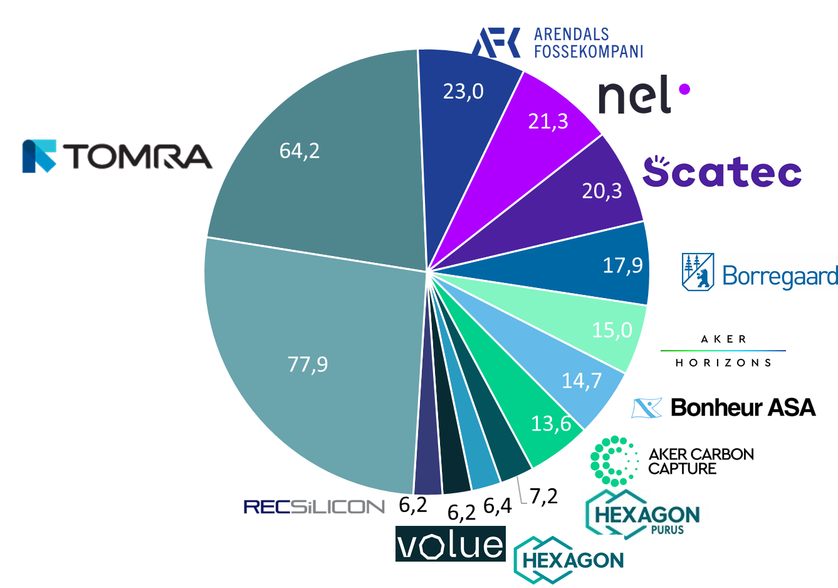
Markedsverdi ca kr 300 mrd.

Slide 13
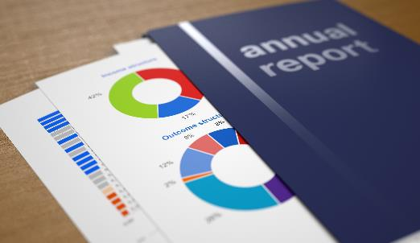

Slide 14
Forbehold
AksjeNorge er en ikke-kommersiell stiftelse med formål å øke kunnskapen om norske aksjer og verdipapirmarkedet. Les mer på AksjeNorges nettsider www.aksjenorge.no
Denne presentasjonen er laget til et seminar presentert hos NorQuant onsdag 30. mars 2022.
Denne presentasjonen vil du finne en kopi av på våre nettsider www.aksjenorge.no
Forbehold:
Investeringer i aksjer og verdipapirer medfører risiko for tap av deler eller hele investerte beløp. Det er viktig å sette seg inn i hvilken risiko du tar før du investerer. Og du må selv sette deg inn i de regler som gjelder for deg. AksjeNorge gir ikke personlige råd om hverken skatt og investeringer. Det vi deler i denne presentasjonen er generelle betraktninger. Vi håper allikevel at informasjonen er til nytte. Vær kildekritisk, lytt til eksperter fra finansnæringen, bruk banken din og sett deg godt inn i relevant informasjon før du gjør investeringer. Selvsagt kan feil i presentert materiale forekomme, og vi beklager dersom du finner slike. Investeringsbeslutninger gjort på bakgrunn av innholdet gjøres for egen risiko.

